Slide 1
INFO ou INTOX : Mythes et idées reçues en pratique quotidienne en radiologie

Slide 2
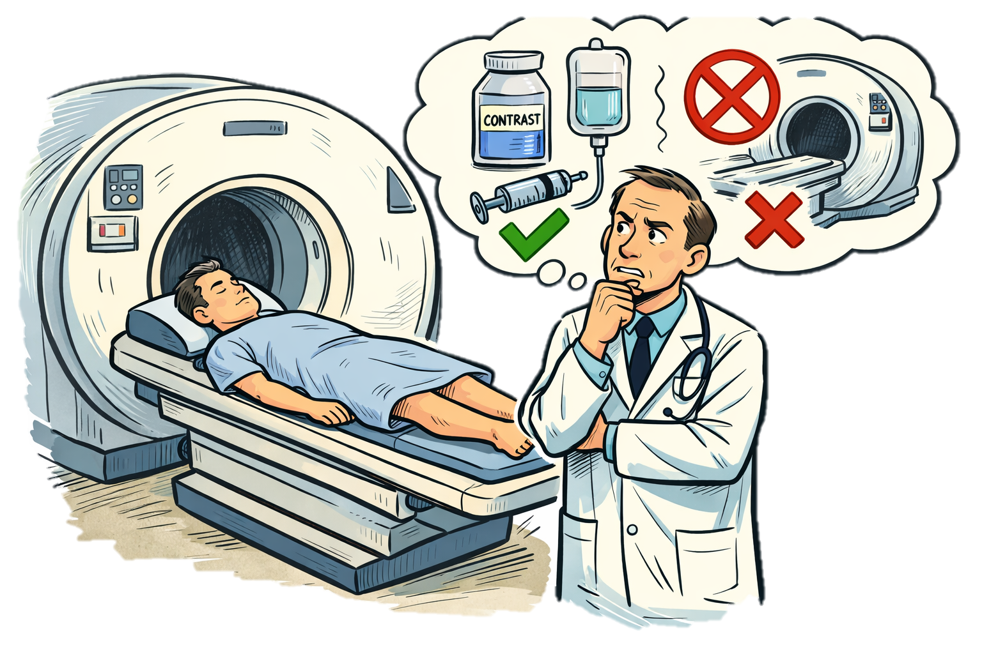
MYTHE 2: L’allergie à l’iode et aux fruits de mer est une contre-indication au produit de contraste iodé
Origines historiques et croyances largement transmises :
Les mentions d’« allergie à l’iode » et leur documentation dans les dossiers médicaux ont créé une confusion et une incertitude concernant l’utilisation sécurisée des produits contenant de l’iode, notamment les agents de contraste et les antiseptiques.
Selon la littérature existante, l’« allergie à l’iode » peut être globalement divisée en 4 groupes principaux :
  Allergie aux produits de contraste
  Allergie aux antiseptiques iodés
  Allergie à l’amiodarone
  Allergie aux fruits de mer
Les réactions à ces produits contenant de l’iode peuvent aller d’une dermatite de contact à des réactions anaphylactoïdes plus sévères.
L’utilisation imprécise du terme « allergie à l’iode » a des conséquences cliniques : les patients étiquetés sous ce terme sont plus susceptibles de bénéficier d’un scanner sans injection sous-optimal ou de recevoir une prémédication inutile
Illustration générée par intelligence artificielle (ChatGPT, OpenAI).

Slide 3
MYTHE 2: L’allergie à l’iode et aux fruits de mer est une contre-indication au produit de contraste iodé
Que disent les données scientifiques?
L’iode est un élément essentiel nécessaire à la santé humaine et à la synthèse des hormones thyroïdiennes. Ainsi, une allergie à l’iode élémentaire n’est pas possible.
Les mécanismes supposés des « allergies à l’iode » n’ont jamais été reproduits in vivo.
Les réactions observées avec les produits contenant de l’iode sont dues à d’autres allergènes et non à l’iode lui-même.
Dans le cas des allergies aux fruits de mer, la tropomyosine est l’allergène principal et ne fait pas partie des agents de contraste.
Des données plus récentes ont montré que les réactions aux anciens produits de contraste étaient en réalité des réactions liées à leur hyperosmolarité plutôt que des réponses immunitaires médiées par les IgE.
Les agents de contraste plus récents présentent une osmolarité plus faible, réduisant ainsi l’incidence des réactions sévères.
Le risque de réaction indésirable chez les patients allergiques aux fruits de mer est équivalent à celui des patients allergiques au lait, au chocolat ou aux œufs.
Le principal facteur prédictif d’un événement indésirable est un antécédent de réaction de type allergique (ou réaction inconnue) à la même classe de produit de contraste prouvée cliniquement.
Nilsson R, Ehrenberg L, Fedorcsak I. Formation of potential antigens from radiographic contrast media. Acta Radiol. 1987 Jul-Aug;28(4):473-7. PMID: 2958066.
Lieberman PL, Seigle RL. Reactions to radiocontrast material. Anaphylactoid events in radiology. Clin Rev Allergy Immunol. 1999 Winter;17(4):469-96. doi: 10.1007/BF02737651. PMID: 10829816.

Slide 4
MYTHE 5: L’INR est un outil fiable pour évaluer le risque hémorragique
Ce qu’on sait sur le Ratio International Normalisé (INR) dans l’évaluation du risque de saignement
L’INR mesure l’aspect procoagulant de l’hémostase et a été développé pour les patients sous traitement par antagonistes de la vitamine K (AVK) afin d’évaluer le risque hémorragique.
L’INR n’est pas prédictif du risque de saignement chez les patients qui ne sont pas sous AVK. Son utilisation chez ces patients repose sur des données extrapolées d’essais menés chez des patients traités par AVK.
Chez les patients non traités par AVK, la correction de l’INR par plasma frais congelé (PFC) n’a pas démontré qu’elle prévenait les saignements.
La perfusion de PFC pour corriger l’INR peut retarder la prise en charge, augmenter les coûts et entraîner des complications telles qu’une surcharge circulatoire, un œdème pulmonaire et une augmentation de la pression portale.
Patients atteints d’inssufisance hépatique chronique (IHC)
La dysfonction hépatique affecte toutes les phases de l’hémostase.
Des mécanismes rééquilibrent le système hémostatique, affectant à la fois les protéines procoagulantes et anticoagulantes.
À mesure que l’IHC progresse, certains patients peuvent présenter un risque hémorragique accru, tandis que d’autres peuvent avoir un risque thrombotique accru.
Puisque l’INR n’évalue qu’une petite partie du système de coagulation, il ne reflète pas pleinement le risque hémorragique chez ces patients.
Raza S, Pinkerton P, Hirsh J, Callum J, Selby R. The historical origins of modern international normalized ratio targets. J Thromb Haemost. 2024 Aug;22(8):2184-2194. doi: 10.1016/j.jtha.2024.05.013.
Northup PG, Caldwell SH. Coagulation in liver disease: a guide for the clinician. Clin Gastroenterol Hepatol. 2013 Sep;11(9):1064-74. doi: 10.1016/j.cgh.2013.02.026.

Slide 5
MYTHE 8: : Les rayonnements ionisants sont contre indiqués pour l’imagerie chez la femme enceinte
COMMUNICATION
Que puis-je dire à ma patiente ?
« Les examens d’imagerie médicale utilisent de très faibles doses de rayonnement, bien en dessous des niveaux susceptibles de nuire au bébé. »
« Les informations que nous obtiendrons grâce à cet examen d’imagerie nous aideront à évaluer votre état clinique. Retarder ou refuser cet examen pourrait entraîner un risque inutile pour vous et votre bébé. »
« Chaque modalité d’imagerie apporte un bénéfice spécifique ; les méthodes sans rayonnement, comme l’échographie (US) et l’IRM, peuvent ne pas fournir toutes les informations nécessaires pour établir un diagnostic précis. »
Ce que chaque radiologue doit garder à l’esprit
Les examens d’imagerie ne doivent être réalisés que lorsque le bénéfice médical attendu dépasse les risques potentiels.
Les risques potentiels liés aux rayonnements ionisants ne doivent pas constituer une raison pour refuser certaines modalités d’imagerie, surtout si les données sont nécessaires et irremplacables par l’échographie ou l’IRM.
Chaque fois que possible, les examens doivent être limités à la région d’intérêt afin d’éviter une exposition pelvienne inutile.

